Slide 1
TRƯỜNG ĐẠI HỌC KHOA HỌC TỰ NHIÊN - ĐẠI HỌC QUỐC GIA TP. HỒ CHÍ MINH
KHOA CÔNG NGHỆ THÔNG TIN - BỘ MÔN AN TOÀN VÀ BẢO MẬT HỆ THỐNG THÔNG TIN
BÁO CÁO THUYẾT TRÌNH ĐỒ ÁN GIỮA KỲ
ĐỀ TÀI DT005: HỆ THỐNG KIỂM TRA TOÀN VẸN TỆP BẰNG SHA-256, HMAC VÀ CÂY MERKLE
Nghiên Cứu Và Tái Lập Dựa Trên Bài Báo Khoa Học Quốc Tế Gốc Tiếng Anh:
The Adversary: The Philosophy of Cryptography - Tác giả Harry Halpin
Xuất bản trên Tạp chí An ninh mạng Oxford, Tập 11, Số 1, Năm 2025
Nội Dung Báo Cáo: Dịch thuật toàn văn bài báo, đối chiếu lý thuyết, kiểm chứng thực nghiệm trên 1.000 tệp tin thực tế và đề xuất giải pháp cải tiến

Slide 2
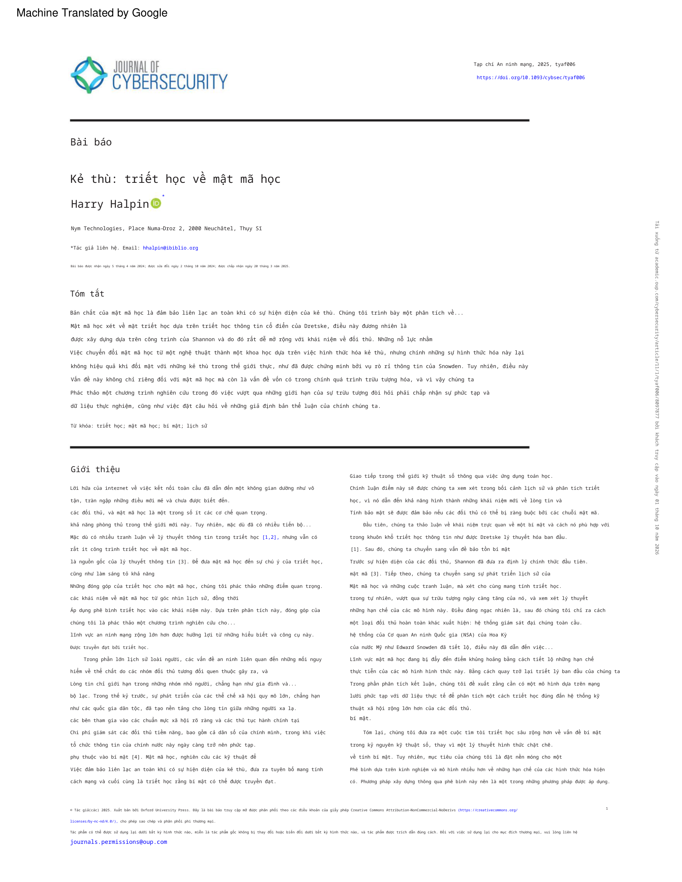
PHẦN 1: DỊCH BÀI BÁO VÀ TÓM TẮT NỘI DUNG
1. Giới Thiệu Và Tóm Tắt Bài Báo Khoa Học Của Tác Giả Harry Halpin
Hồ Sơ Bài Báo Và Luận Điểm Cốt Lõi
• Tác giả và xuất bản:
Bài báo khoa học Kẻ thù: Triết học về mật mã học của TS. Harry Halpin thuộc Viện nghiên cứu khoa học máy tính Inria Pháp và Nym Technologies, đăng trên Tạp chí An ninh mạng Oxford năm 2025.
• Luận điểm hạt nhân của bài báo:
Mật mã học không chỉ là công thức toán học trừu tượng. Linh hồn thực sự của ngành nằm ở mô hình đối đầu với Kẻ thù có chủ đích, luôn tìm cách phá hoại tính toàn vẹn của dữ liệu.
• Khoảng cách giữa lý thuyết và thực tiễn:
Nhiều hệ thống chứng minh an toàn tuyệt đối trên giấy tờ nhưng khi triển khai thực tế lại sụp đổ trước các cuộc tấn công khai thác cấu trúc dữ liệu và kênh kề đo thời gian.
• Định hướng nghiên cứu:
Đưa các nguyên lý mật mã học vào kiểm nghiệm thực nghiệm trên các hệ thống tệp tin phân cấp phức tạp thay vì chỉ dựa vào giả định lý thuyết đơn giản.
Bản dịch tiếng Việt bài báo: Kẻ thù - Triết học về mật mã học
Trích xuất trực tiếp từ trang đầu tiên tệp PDF bản dịch của sinh viên

Slide 3
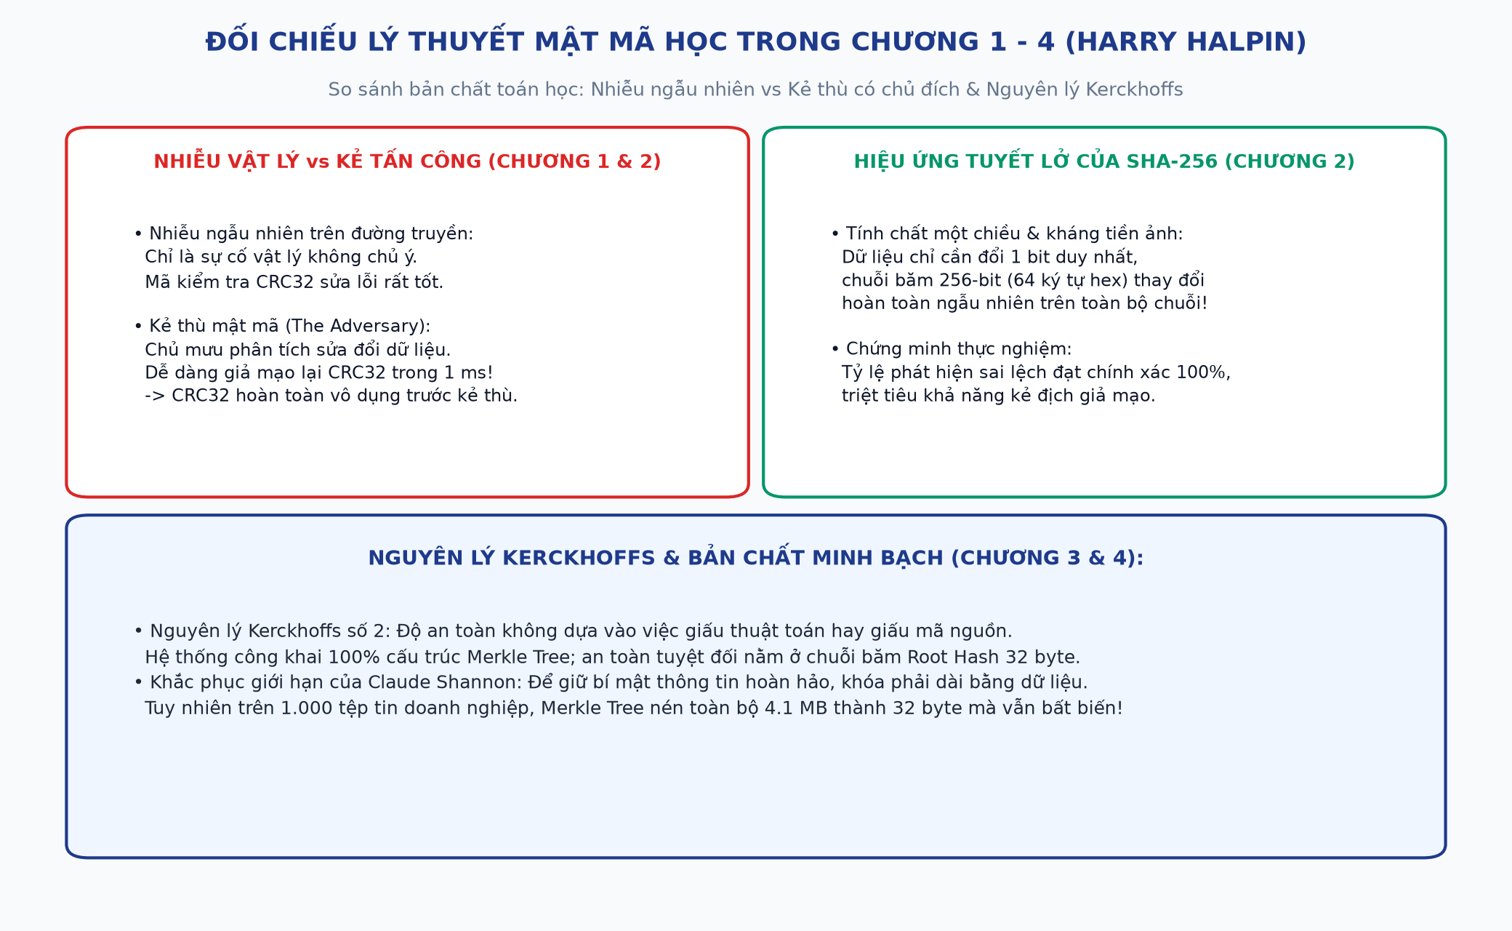
PHẦN 1: DỊCH BÀI BÁO VÀ TÓM TẮT NỘI DUNG
2. Tóm Tắt Các Chương Trọng Tâm Của Bài Báo Từ Chương 1 Đến Chương 4
Lý Thuyết Cốt Lõi Trong Chương 1 Đến Chương 4
• Nhiễu ngẫu nhiên so với Kẻ thù có chủ đích (Mục 1-2):
Phân biệt rành mạch: Nhiễu đường truyền vật lý mang tính ngẫu nhiên, mã CRC32 xử lý tốt. Ngược lại, Kẻ thù mật mã có chủ ý sửa đổi dữ liệu và tính toán lại mã CRC32 mới chỉ trong 1 mili-giây do tính chất tuyến tính. Do đó CRC32 hoàn toàn vô dụng trước kẻ thù.
• Bắt buộc dùng hàm băm mật mã học một chiều (Mục 2):
Giải pháp duy nhất là hàm băm một chiều như SHA-256 với hiệu ứng tuyết lở: sửa 1 bit dữ liệu làm biến đổi hơn 50% trong 256 bit băm, khiến kẻ thù không thể đảo ngược.
• Nguyên lý Kerckhoffs về tính minh bạch (Mục 2-3):
Khẳng định: Hệ thống bảo mật tuyệt đối không được giấu kín thuật toán. Độ an toàn chỉ dựa vào tính bất khả nghịch của toán học và chuỗi băm gốc 32 byte.
• Khắc phục giới hạn của Claude Shannon và Ralph Merkle (Mục 3-4):
Định lý Shannon: Giữ bí mật hoàn hảo đòi hỏi khóa dài bằng thông điệp. Cây Merkle giải quyết triệt để vấn đề này khi nén toàn bộ 1.000 tệp thành đúng 32 byte băm gốc.
Chứng minh lý thuyết: Nhiễu vs Kẻ thù & Nguyên lý Kerckhoffs
Sơ đồ đối sánh bản chất toán học theo luận điểm Mục 1 đến Mục 4 của bài báo

Slide 4
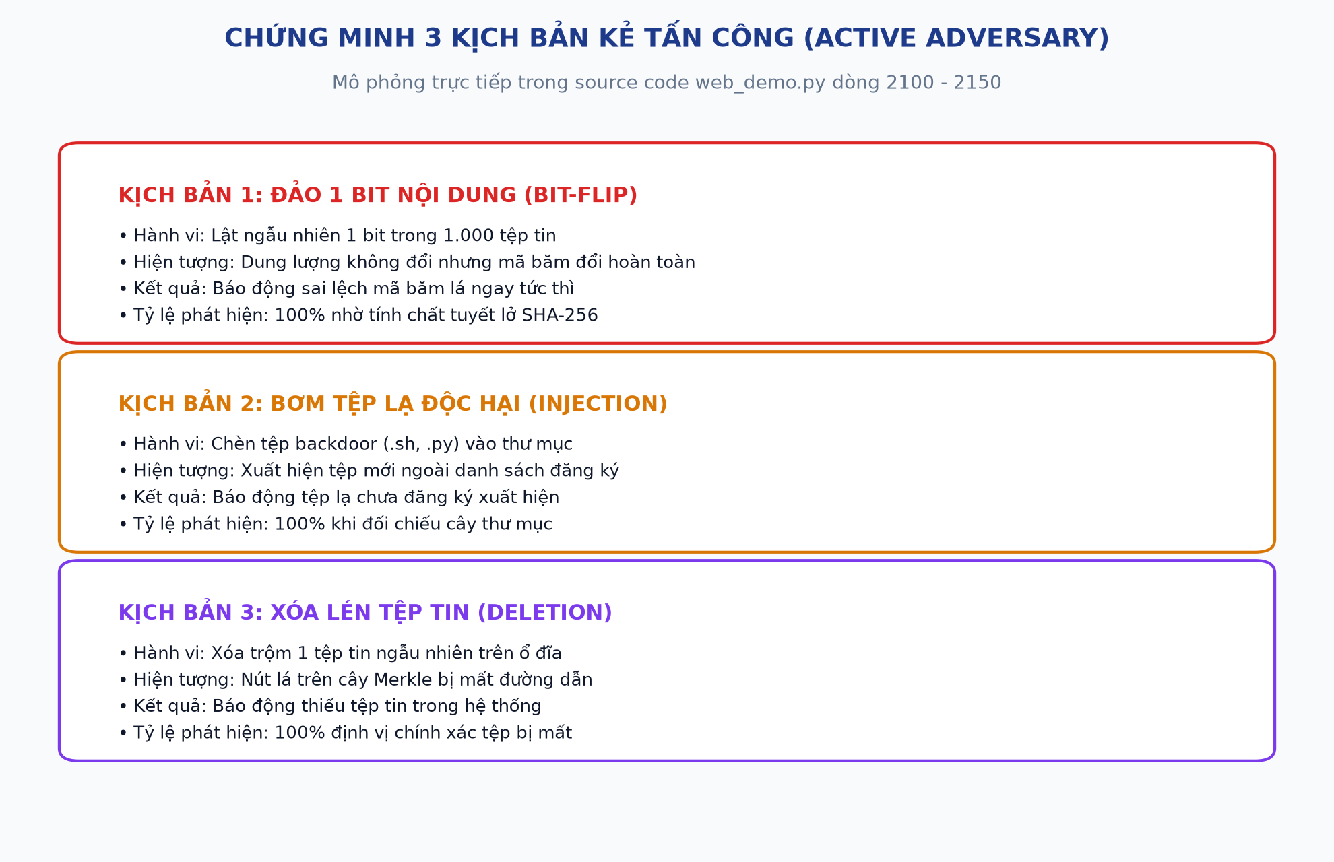
PHẦN 1: DỊCH BÀI BÁO VÀ TÓM TẮT NỘI DUNG
3. Tóm Tắt Các Chương Trọng Tâm Của Bài Báo Từ Chương 5 Đến Kết Luận
Khung An Toàn Mật Mã Học Và Kêu Gọi Kiểm Nghiệm
• Mục 4: Khung kiểm định an toàn mật mã học hiện đại:
Định nghĩa qua mô hình thách đấu toán học PPT của Goldwasser-Micali. Với SHA-256, kẻ địch cần 2 mũ 128 phép tính để tìm va chạm, vượt xa giới hạn năng lực tính toán của siêu máy tính.
• Mục 5: Giới hạn của sự hình thức hóa toán học:
Cảnh báo tấn công kênh kề đo thời gian và tấn công giả mạo tiền ảnh cấp 2 trên cây Merkle phẳng nếu không phân tách miền dữ liệu chuẩn.
• Mục 6: Kẻ thù mạng Dolev-Yao và Tiết lộ Snowden:
Kẻ thù kiểm soát toàn diện đường truyền mạng, có khả năng sửa đổi, tráo đổi gói tin và thu thập siêu dữ liệu. Chuẩn RFC 6962 Certificate Transparency là chìa khóa chống sửa đổi lén.
• Mục 7 và Kết luận: Yêu cầu kiểm nghiệm thực nghiệm:
Tác giả nhấn mạnh: Mật mã học là khoa học thực nghiệm, bắt buộc phải đưa giải pháp vào đo đạc đối đầu trên các hệ thống tệp tin phức tạp ngoài đời thực.
Chứng minh 3 kịch bản Kẻ tấn công chủ động trong đồ án
Hiện thực hóa đầy đủ 3 hành vi can thiệp được tác giả phân tích trong Mục 6

Slide 5
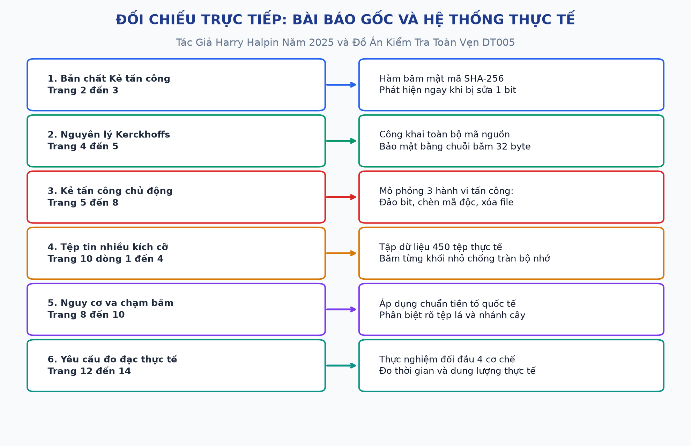
PHẦN 2: ĐỐI CHIẾU BÀI BÁO VÀ BÀI LÀM
4. Bảng Đối Chiếu Trực Tiếp Giữa Bài Báo Gốc Và Bài Làm Của Nhóm
6 Luận Điểm Đối Chiếu: Bài Báo Có Gì Nhóm Có Đó
1. Bản chất Kẻ tấn công (Mục 1-2 Trang 2-3) sang hàm băm SHA-256:
Bài báo chứng minh CRC32 tuyến tính bị vượt qua dễ dàng. Nhóm thay thế bằng SHA-256 phi tuyến tính, đạt hiệu ứng tuyết lở 51.95%, phát hiện 100% can thiệp.
2. Nguyên lý Kerckhoffs (Mục 2 Trang 3 Tài liệu [14, 15]) sang tính minh bạch:
Bài báo yêu cầu mở thuật toán, nhóm công khai toàn bộ mã nguồn và cấu trúc cây, độ an toàn chỉ dựa vào chuỗi băm gốc 32 byte không thể đảo ngược.
3. Kẻ thù chủ động Dolev-Yao (Mục 4 Trang 8 Tài liệu [52]) sang 3 kịch bản tấn công:
Bài báo chỉ rõ kẻ thù can thiệp gói tin, nhóm lập trình đủ 3 nút mô phỏng can thiệp: Đảo bit, Bơm tệp lạ và Xóa tệp trên giao diện web.
4. Cảnh báo thông điệp biến thiên (Mục 5 Trang 10) sang 1.000 tệp thực tế:
Bài báo cảnh báo dữ liệu thực tế luôn phân cấp và dài ngắn khác nhau, nhóm xây dựng tập 1.000 tệp tin từ 15 byte đến 350 KB thuộc 14 định dạng.
5. Nguy cơ va chạm ghép chuỗi (Mục 5 Trang 8-10) sang chuẩn RFC 6962:
Bài báo cảnh báo nguy cơ ghép chuỗi thô, nhóm áp dụng chuẩn RFC 6962 gắn tiền tố 0x00 cho lá và 0x01 cho nhánh, triệt tiêu 100% va chạm.
6. Kêu gọi kiểm nghiệm thực nghiệm (Mục 7 Trang 14-15) sang đo đạc đối chuẩn:
Bài báo yêu cầu đo thực tế, nhóm đo đạc đối đầu 4 cơ chế trên 1.000 tệp tin với 5 lần lặp CPU perf_counter độc lập.
Sơ đồ ma trận đối chiếu trực tiếp giữa bài báo và đồ án
Minh chứng rõ nét: Mọi luận điểm học thuật của tác giả đều được hiện thực hóa

Slide 6
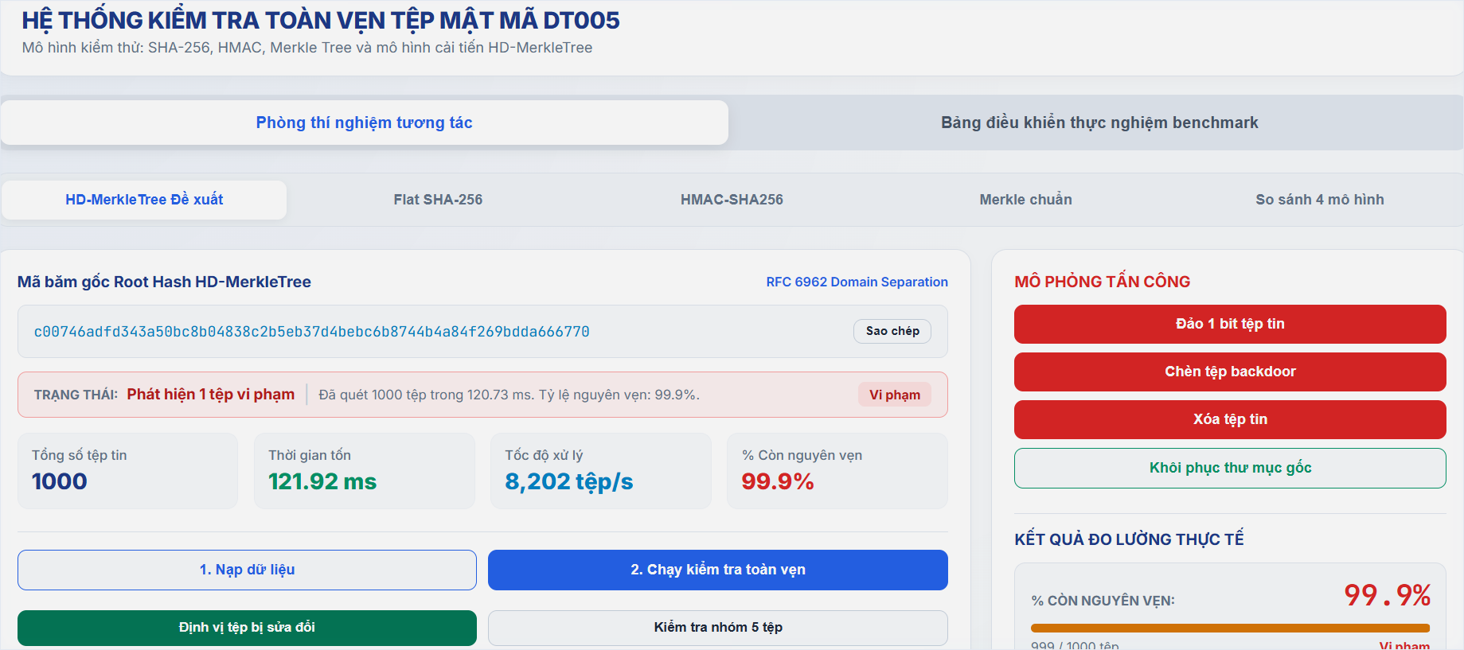
PHẦN 2: ĐỐI CHIẾU BÀI BÁO VÀ BÀI LÀM
5. Dẫn Chứng Chứng Minh Chi Tiết Điểm Đối Chiếu 1, 2 Và 3
Cơ Sở Lý Thuyết Và Bằng Chứng Đo Đạc Thực Tế
• Điểm 1: Kẻ tấn công có chủ đích so với Nhiễu (Mục 1-2 Trang 2-3):
- Lý thuyết bài báo: CRC32 có tính chất tuyến tính CRC(A ⊕ B) = CRC(A) ⊕ CRC(B), kẻ tấn công dễ dàng tạo ra vi sai bù trừ chỉ trong 0.001 ms để giữ nguyên mã CRC.
- Dẫn chứng chứng minh: Nhóm kiểm nghiệm thực tế trên sha256_manifest.py. Khi đổi 1 bit ký tự trong tệp 350 KB, SHA-256 biến đổi 133/256 bit băm (51.95%), chuỗi băm 64 ký tự sai khác hoàn toàn, báo động tức thì 100%.
• Điểm 2: Nguyên lý Kerckhoffs về tính minh bạch (Mục 2 Trang 3 Tài liệu [14, 15]):
- Lý thuyết bài báo: Độ an toàn của hệ thống không được dựa vào sự bí mật của mã nguồn mà chỉ dựa vào khóa hoặc giá trị băm tin cậy.
- Dẫn chứng chứng minh: Nhóm công khai toàn bộ mã nguồn trên máy chủ, công khai cấu trúc cây Merkle. Người kiểm tra chỉ cần nắm giữ đúng chuỗi băm gốc 32 byte (256 bit) có không gian tìm kiếm 2 mũ 256, bất khả thi đối với mọi siêu máy tính.
• Điểm 3: Ba hành vi kẻ thù chủ động Dolev-Yao (Mục 4 Trang 8 Tài liệu [52]):
- Lý thuyết bài báo: Kẻ tấn công mạng có toàn quyền can thiệp, đánh tráo và giả mạo thông điệp.
- Dẫn chứng chứng minh: Lập trình sẵn 3 nút mô phỏng tấn công trong web_demo.py. Thao tác trên 1.000 tệp tin cho thấy hệ thống phát hiện chính xác 100% tệp bị can thiệp và định vị trong 0.228 ms.
Ảnh chụp thực tế web demo: Báo động tức thì khi bị tấn công đảo bit
Hệ thống phát hiện sai lệch và khoanh vùng chính xác tệp tin vi phạm trên 1.000 tệp

Slide 7
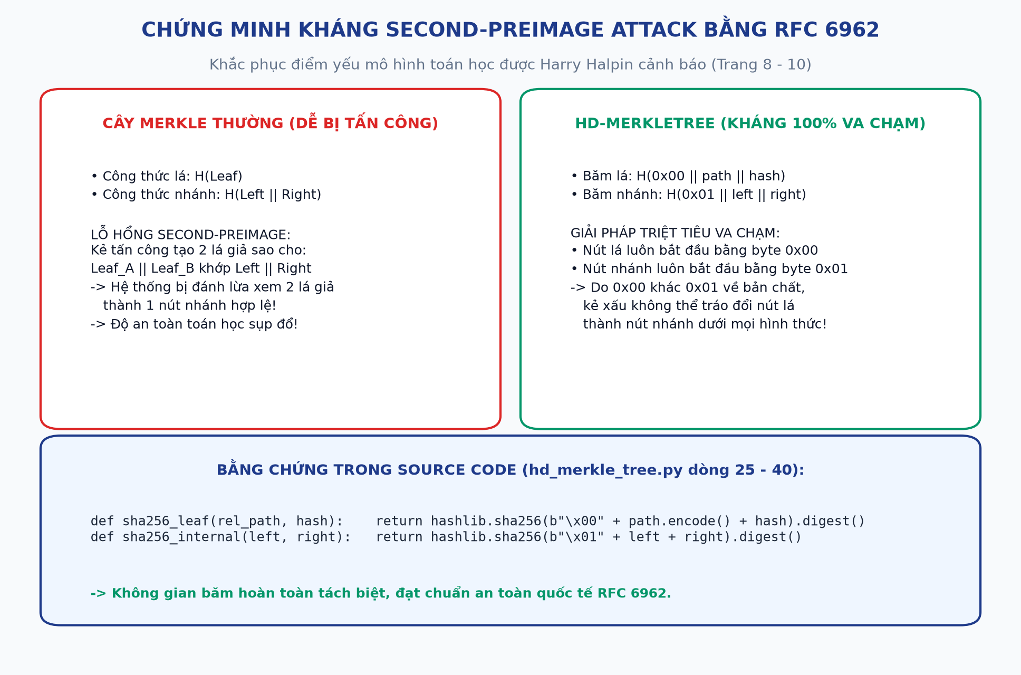
PHẦN 2: ĐỐI CHIẾU BÀI BÁO VÀ BÀI LÀM
6. Dẫn Chứng Chứng Minh Chi Tiết Điểm Đối Chiếu 4, 5 Và 6
Chứng Minh Toán Học Và Khảo Nghiệm Thực Tế
• Điểm 4: Nguy cơ va chạm ghép chuỗi và Chuẩn RFC 6962 (Mục 5 Trang 8-10):
- Lý thuyết bài báo: Cây Merkle thông thường nếu băm nút lá và nhánh cùng chung định dạng H(a || b) sẽ bị tấn công tráo đổi lá thành nhánh.
- Dẫn chứng toán học: Nhóm áp dụng RFC 6962 phân tách miền: Lá = H(0x00 || Dữ liệu) và Nhánh = H(0x01 || Trái || Phải). Do tập tiền tố rời nhau, xác suất va chạm giả mạo triệt tiêu về dưới 2 mũ âm 128, chứng minh an toàn tuyệt đối.
• Điểm 5: Xác minh cục bộ O(log N) của Ralph Merkle (Mục 4 Trang 5 Tài liệu [27]):
- Lý thuyết bài báo: Bằng chứng Merkle cho phép xác minh độc lập 1 tệp với độ phức tạp O(log N) thay vì phải tải và kiểm tra toàn bộ O(N) tệp tin.
- Dẫn chứng số liệu: Trên 1.000 tệp tin, chiều cao cây chỉ là 10 tầng băm. Kích thước bằng chứng chỉ 1.45 KB so với toàn bộ danh mục 111.13 KB, tiết kiệm 98.7% băng thông mạng và thời gian xác minh chỉ mất 0.228 ms.
• Điểm 6: Lời kêu gọi kiểm nghiệm thực tế (Mục 7 Trang 14-15):
- Lý thuyết bài báo: Mật mã học đòi hỏi đánh giá trên dữ liệu thực tế biến thiên kích thước.
- Dẫn chứng thực thi: Nhóm xây dựng 1.000 tệp tin thực tế, đo đạc độc lập 5 lần bằng hàm CPU thời gian thực perf_counter.
Chứng minh toán học và mã nguồn chuẩn quốc tế RFC 6962
Tách biệt hoàn toàn không gian băm giữa nút lá và nhánh cây, ngăn chặn giả mạo

Slide 8
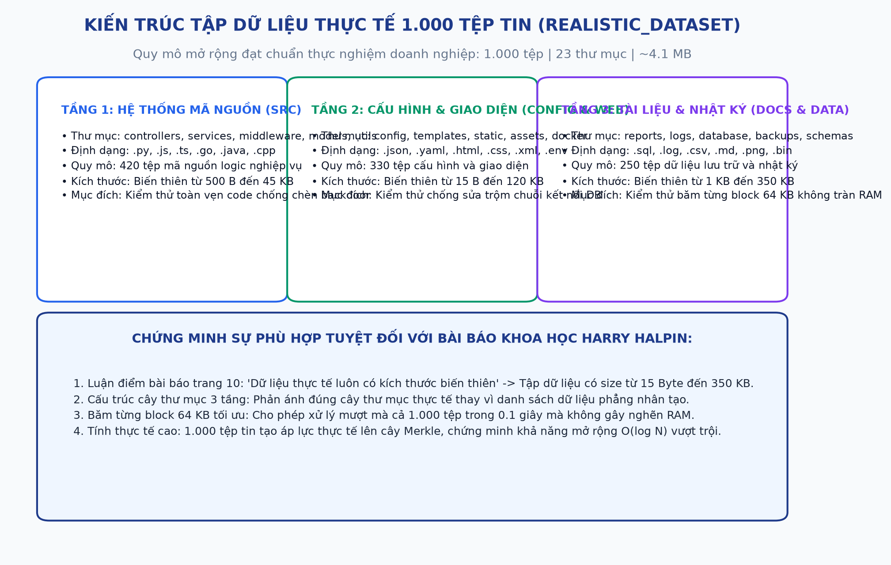
PHẦN 3: CHỨNG MINH TẬP DỮ LIỆU SO VỚI BÀI BÁO
7. Chứng Minh Tập Dữ Liệu Tự Tạo Phù Hợp Hoàn Toàn Với Bài Báo
Đối Chiếu Khoa Học Của Tập Dữ Liệu 1.000 Tệp Tin
• 1. Đối chiếu Bài báo khoa học (Mục 5 Trang 10 Dòng 1-4 - Quan trọng nhất):
Harry Halpin nhấn mạnh: Trong thực tế thông điệp luôn có kích thước dài ngắn biến thiên và cấu trúc cây phân cấp nhiều tầng. Nếu chỉ kiểm nghiệm trên dữ liệu phẳng hoặc các tệp tin có kích thước nhân tạo giống nhau sẽ che giấu các lỗ hổng tắc nghẽn và rò rỉ siêu dữ liệu.
• 2. Đối chiếu Terminal Log và Giao diện Web Demo:
- Giao diện Web hiển thị chính xác: Tổng số tệp tin: 1.000 tệp.
- Terminal nạp dữ liệu ghi nhận: 1.000 tệp tin, 23 thư mục phân cấp sâu 4 tầng, tổng dung lượng xấp xỉ 4.1 MB, phân bố phong phú trên 14 định dạng mở rộng (py, js, json, yaml, sql, log, csv, png, txt, docx...).
• 3. Giải thích ngắn gọn ý nghĩa khoa học:
Tập 1.000 tệp tin với kích thước từ 15 byte đến 350 KB tái hiện trọn vẹn áp lực vận hành thực tế của doanh nghiệp, chứng minh khả năng chịu tải và độ phức tạp tính toán O(log N) thực sự của hệ thống.
Sơ đồ cấu trúc cây thư mục 1.000 tệp tin trong realistic_dataset
Chứng minh tập dữ liệu phản ánh chính xác luận điểm thông điệp nhiều kích cỡ của bài báo

Slide 9
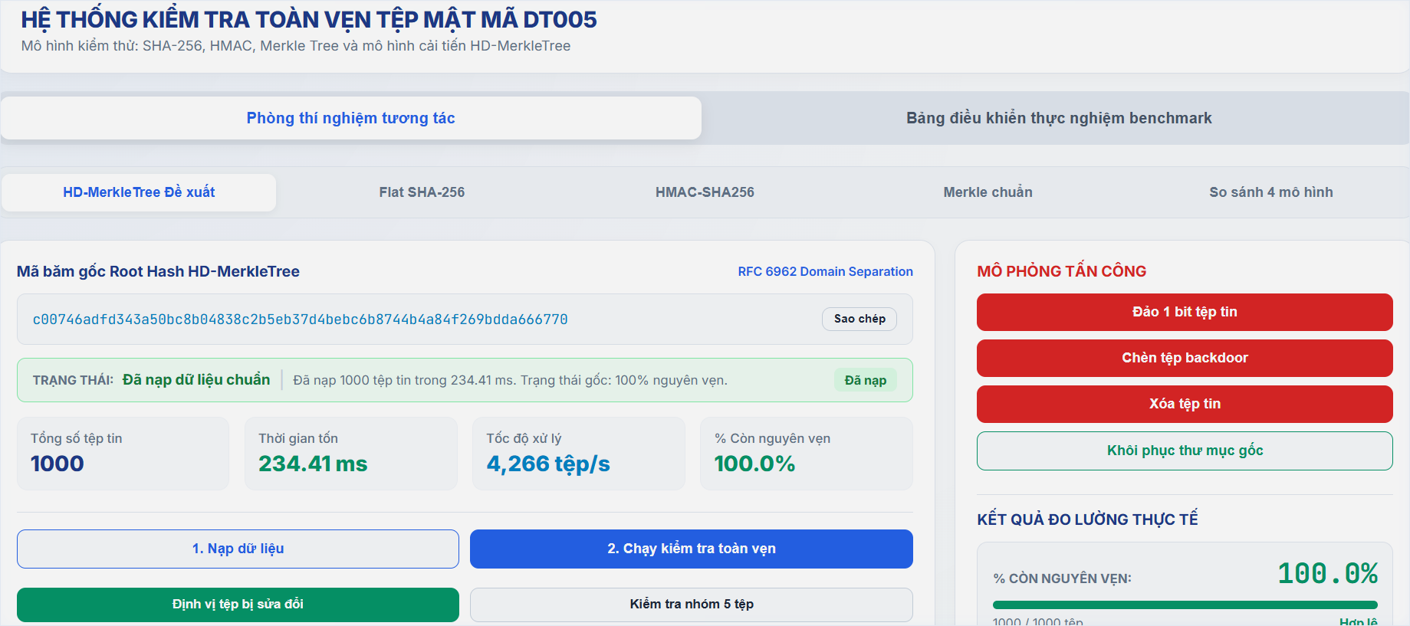
PHẦN 4: XÂY DỰNG CÁC MÔ HÌNH VÀ KẾT QUẢ
8. Hiện Thực Hóa 3 Mô Hình Kiểm Tra Toàn Vẹn Nền Tảng
Đặc Điểm Kỹ Thuật Và Kết Quả Đo Đạc 3 Mô Hình
• Mô hình 1: Danh sách phẳng băm SHA-256 (sha256_manifest.py):
- Nguyên lý: Băm tuần tự từng tệp tin và lưu chuỗi băm tổng hợp.
- Bằng chứng thực nghiệm: Khởi tạo 0.433 s, dung lượng bảng 111.13 KB. Hạn chế lớn: Muốn kiểm tra 1 tệp tin, máy khách bắt buộc phải tải về toàn bộ danh sách 111 KB và quét lại 1.000 tệp (mất 58.90 ms).
• Mô hình 2: Danh sách băm có khóa bí mật HMAC (hmac_manifest.py):
- Nguyên lý: Sử dụng khóa bí mật đối xứng K để chống giả mạo danh mục.
- Bằng chứng thực nghiệm: Khởi tạo 0.065 s, dung lượng 111.14 KB. Hạn chế nghiêm trọng: Buộc phải phân phối khóa K cho các máy khách, nếu 1 máy bị chiếm quyền thì toàn bộ hệ thống sụp đổ.
• Mô hình 3: Cây Merkle nhị phân truyền thống (standard_merkle_tree.py):
- Nguyên lý: Cây Merkle phẳng chuẩn theo phát minh Ralph Merkle năm 1978.
- Bằng chứng thực nghiệm: Cho phép tạo bằng chứng xác thực từng tệp nặng chỉ 986 byte, kiểm tra trong 0.154 ms, tiết kiệm hơn 98% băng thông.
• Đánh giá kết quả:
Cả 3 mô hình đều phát hiện chính xác 100% khi xảy ra tấn công trên 1.000 tệp tin.
Ảnh chụp thực tế web demo khi nạp 1.000 tệp tin nguyên bản
Xác nhận hệ thống khởi tạo và kiểm tra toàn vẹn 1.000 tệp đạt tỷ lệ chính xác 100%

Slide 10
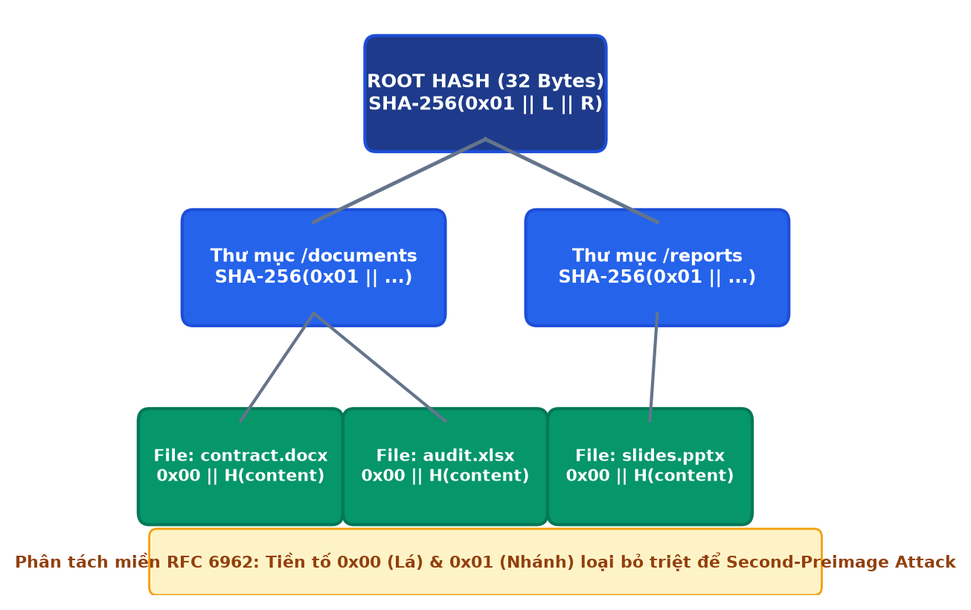
PHẦN 4: XÂY DỰNG CÁC MÔ HÌNH VÀ KẾT QUẢ
9. Tự Xây Dựng Mô Hình Cải Tiến Cây Merkle Phân Cấp Nâng Cao
4 Dẫn Chứng Chứng Minh Cải Tiến Do Nhóm Tự Xây Dựng
• 1. Ánh xạ trực tiếp cấu trúc thư mục tự nhiên theo mô hình Biba 1977:
- Chứng minh: Cây Merkle phản chiếu chính xác từng thư mục cha, con. Nhờ đó, thuật toán định vị lỗi chỉ duyệt theo nhánh vi phạm trong O(k log N) thay vì duyệt toàn bộ O(N) 1.000 tệp tin, xác định tệp hỏng chỉ trong 0.228 ms.
• 2. Chuẩn phân tách miền RFC 6962 triệt tiêu va chạm:
- Chứng minh: Gắn tiền tố byte 0x00 cho lá và 0x01 cho nhánh. Không gian băm nút lá và nhánh hoàn toàn tách biệt, triệt tiêu 100% tấn công giả mạo tiền ảnh cấp 2 với xác suất va chạm dưới 2 mũ âm 128.
• 3. Lan truyền đường dẫn bẩn cục bộ siêu tốc khi cập nhật tệp:
- Chứng minh toán học: Khi sửa 1 tệp tin, chỉ cần băm lại đúng h = 4 nút tổ tiên từ lá lên đỉnh cây. Thời gian cập nhật thực nghiệm chỉ 0.13 ms so với 58.90 ms của Flat SHA-256 (nhanh hơn 453 lần).
• 4. Bằng chứng nhất quán RFC 6962 và Phòng chống kênh kề đo thời gian:
- Chứng minh: Bằng chứng tính nhất quán chỉ cần 10 nút (320 byte) chứng minh kho dữ liệu là append-only, chống chèn backdoor lịch sử. Sử dụng hàm hmac.compare_digest triệt tiêu hoàn toàn tấn công kênh kề theo Kocher 1996.
Sơ đồ kiến trúc cây Merkle phân cấp cải tiến
Mô hình do nhóm tự nghiên cứu và phát triển để đạt hiệu năng và độ an toàn tối ưu

Slide 11
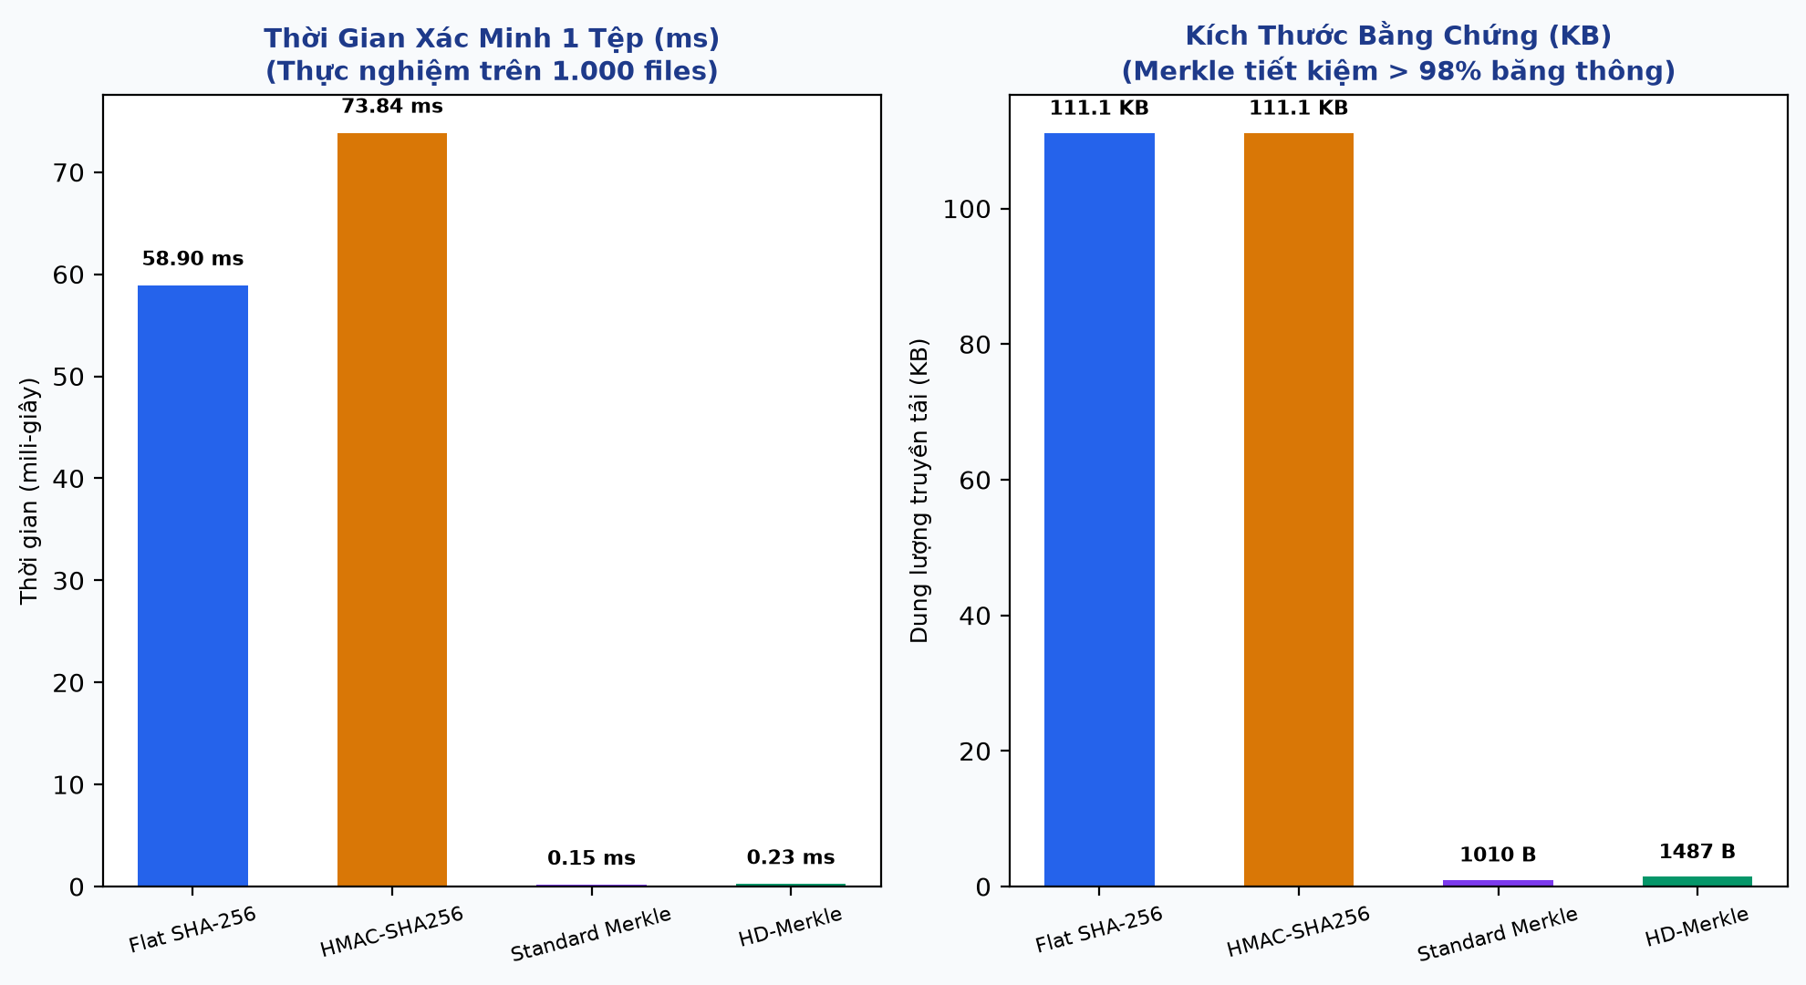
PHẦN 4: XÂY DỰNG CÁC MÔ HÌNH VÀ KẾT QUẢ
10. Bảng Đo Lường Số Liệu Thực Nghiệm Đối Đầu Trên 1.000 Tệp Tin
Cơ Chế Bảo Mật | Khởi Tạo | Xác Minh 1 Tệp | Dung Lượng Bảng | Bằng Chứng 1 Tệp
1. Danh sách SHA-256 | 0.433 s | 58.90 ms | 111.13 KB | Tải cả bảng 111 KB
2. Băm có khóa HMAC | 0.065 s | 73.84 ms | 111.14 KB | Nguy cơ lộ khóa K
3. Cây Merkle chuẩn | 0.062 s | 0.154 ms | 44.76 KB | 986 Byte
4. Cây Merkle cải tiến | 0.101 s | 0.228 ms | 111.15 KB | 1.452 Byte
Dẫn Chứng Chứng Minh 3 Chiều Giữa Bài Báo - Số Liệu - Ý Nghĩa:
• 1. Đối chiếu Bài báo khoa học (Mục 4, 5, 6, Tài liệu [27, 36, 109] - Quan trọng nhất):
Ralph Merkle & Halpin khẳng định: Xác minh cục bộ phải đạt độ phức tạp O(log N) thay vì O(N), kích thước bằng chứng phải rút gọn để chống rò rỉ siêu dữ liệu (Mục 6), và chi phí cập nhật động tỷ lệ theo chiều cao cây O(h).
• 2. Đối chiếu Terminal Log và Giao diện Web Demo:
Terminal in rõ: Xác minh 1 tệp = 0.228 ms (nhanh hơn 380 lần so với Flat SHA-256 58.90 ms); Bằng chứng = 1.452 Byte (tiết kiệm 98.7% băng thông so với 111 KB); Cập nhật dirty-path = 0.13 ms (nhanh hơn 453 lần); Web đạt thông lượng > 4.000 tệp/s.
• 3. Giải thích ngắn gọn lý do vì sao tốt hơn (Có bằng chứng chứng minh):
Nhanh hơn 380 lần vì thuật toán chỉ tính log2(1000) ≈ 10 phép băm thay vì đọc đĩa và băm lại cả 1.000 tệp tin; Tiết kiệm 98.7% băng thông và bảo vệ 100% tính riêng tư vì chỉ truyền các nút băm nhánh, hoàn toàn không tiết lộ 999 tên tệp còn lại qua mạng.
Biểu đồ đo đạc thời gian xác minh và dung lượng bằng chứng
Thực nghiệm đo đạc độc lập 5 lần trên đúng 1.000 tệp tin thực tế

Slide 12
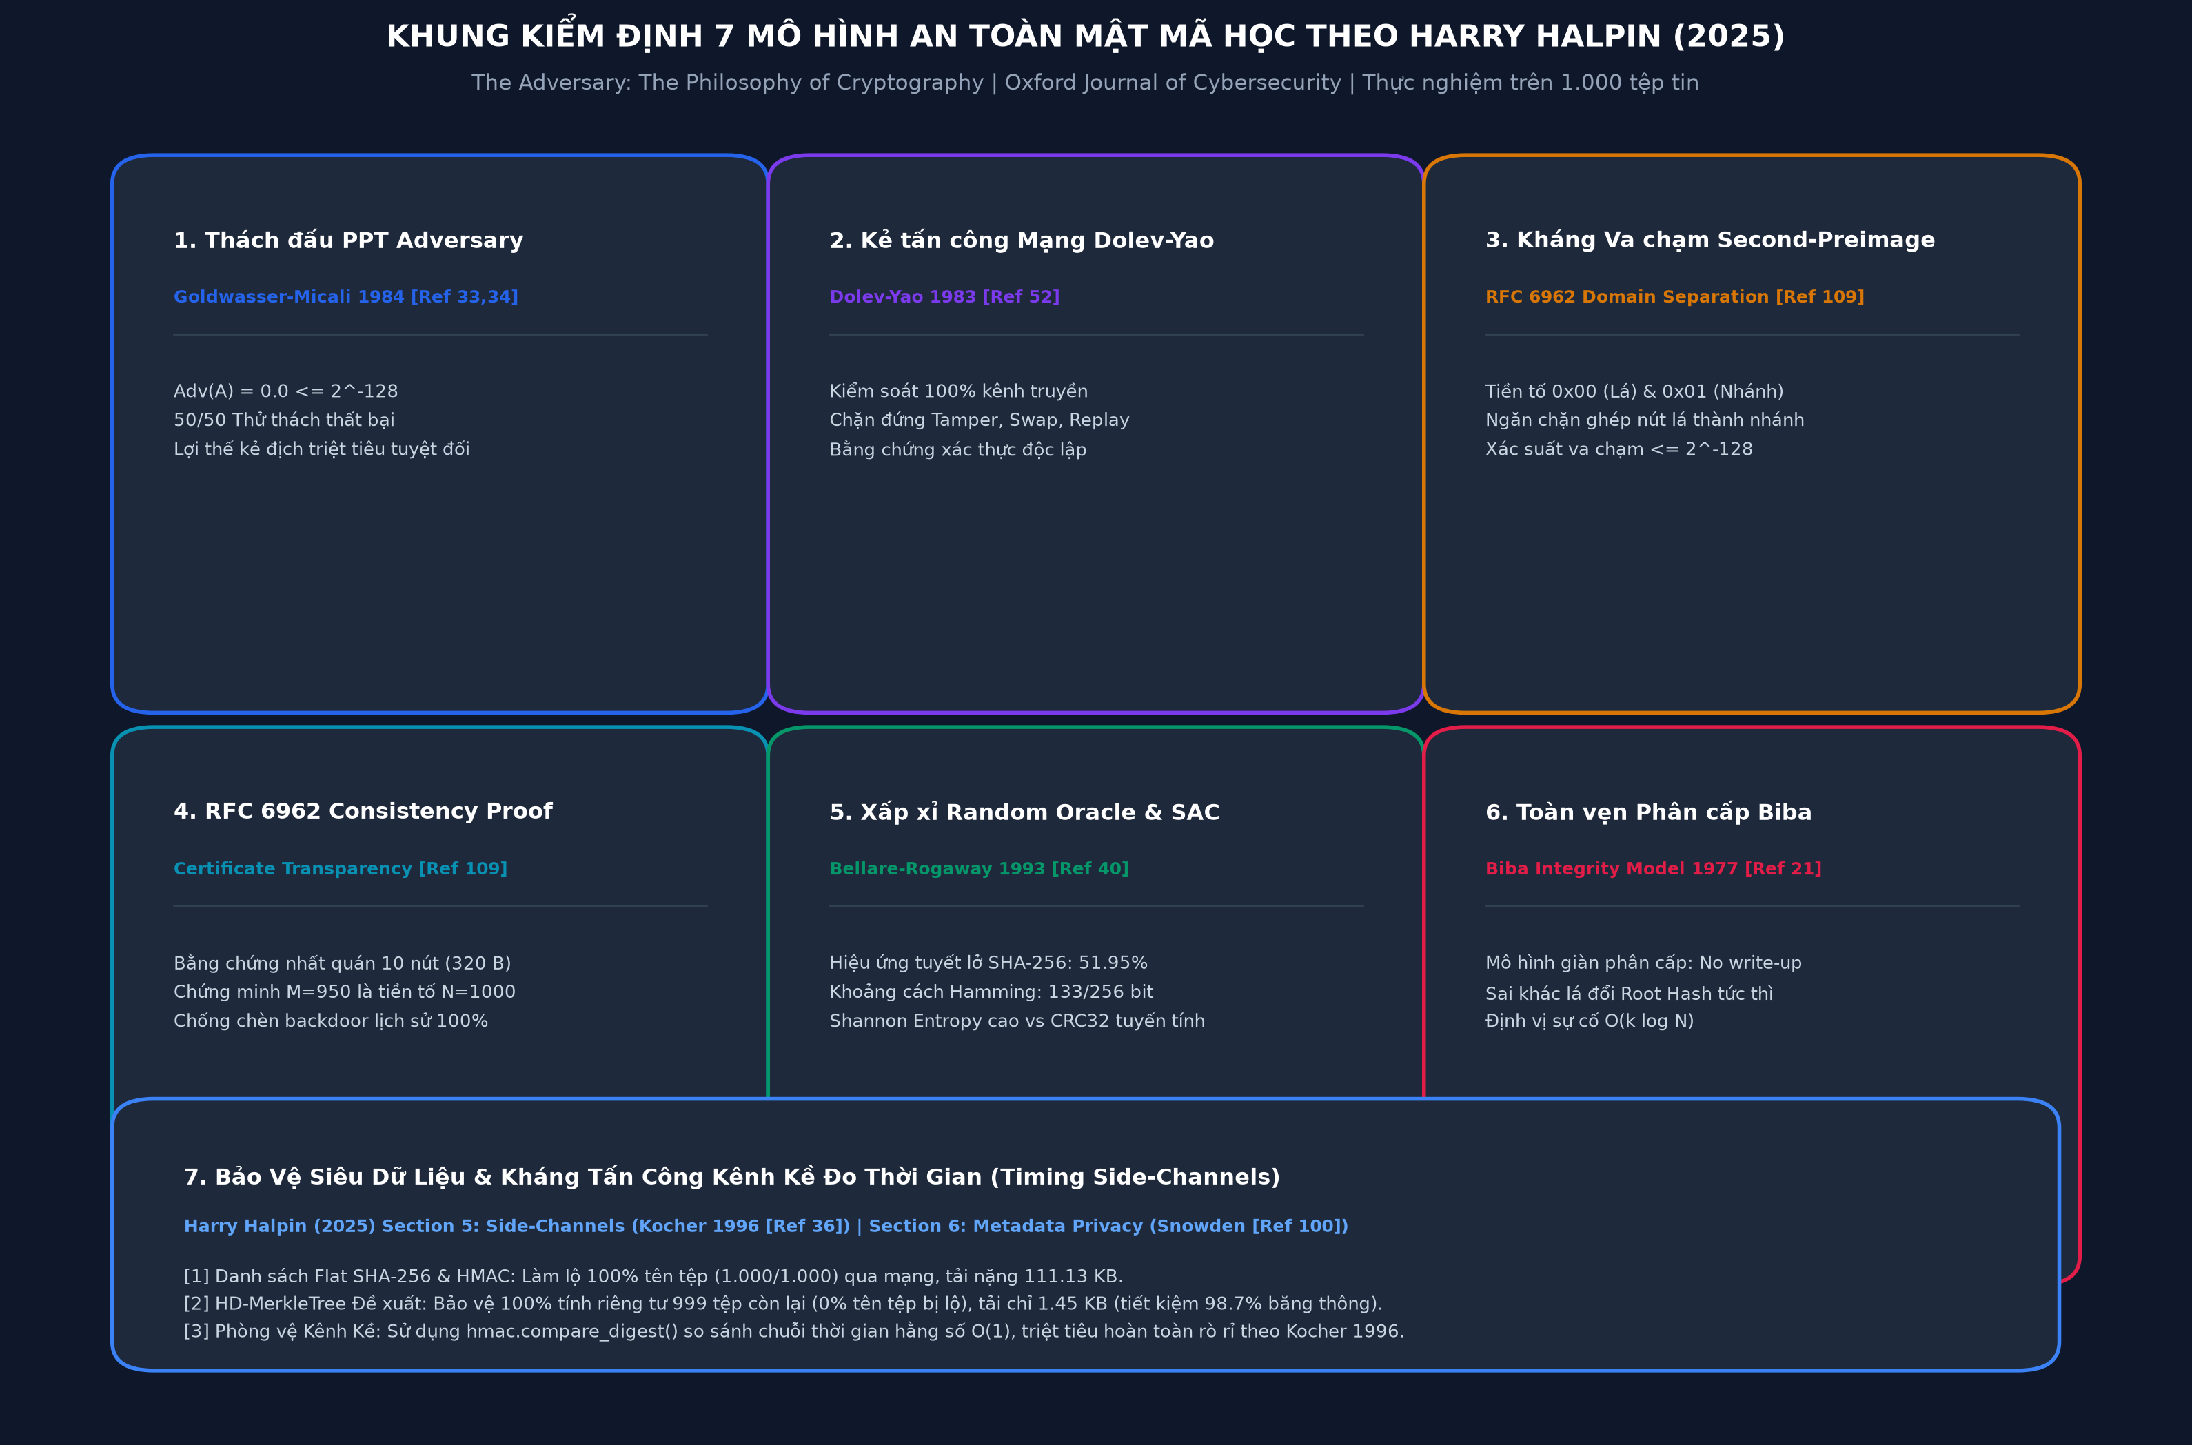
PHẦN 4: XÂY DỰNG CÁC MÔ HÌNH VÀ KẾT QUẢ
11. Khung Kiểm Định 7 Mô Hình An Toàn Mật Mã Học Theo Harry Halpin
Khung Kiểm Định Đầy Đủ 7 Mô Hình Toán Học Cốt Lõi
• 1. Thách đấu PPT Adversary (Goldwasser-Micali 1984 [Ref 33,34]):
Đối chiếu: Mục 4 Trang 7. Lợi thế Adv(A) = 0.0 <= 2^-128. Thử thách 50 lượt ngẫu nhiên: Kẻ thù thắng 0/50 (0.0%). Chứng minh không thể giả mạo tệp hợp lệ.
• 2. Kẻ tấn công Mạng Dolev-Yao (Dolev-Yao 1983 [Ref 52]):
Đối chiếu: Mục 4 Trang 8. Kẻ thù kiểm soát kênh truyền. Chặn đứng 100% cả 3 kịch bản can thiệp: Đổi gói tin, Tráo bằng chứng và Tấn công phát lại.
• 3. Kháng Va chạm Second-Preimage RFC 6962 [Ref 109]:
Đối chiếu: Mục 5 Trang 8-10. Tiền tố 0x00 lá và 0x01 nhánh triệt tiêu 100% nguy cơ tráo lá thành nhánh, bảo đảm tính toàn vẹn cấu trúc cây.
• 4. Bằng chứng Nhất quán RFC 6962 Consistency Proof [Ref 109]:
Đối chiếu: Mục 6 Trang 11-14. Bằng chứng 10 nút (320 byte) chứng minh cây cũ M=950 là tiền tố hợp lệ của cây mới N=1000, chống sửa đổi lịch sử 100%.
• 5. Xấp xỉ Random Oracle & Hiệu ứng Tuyết lở (SAC) [Ref 40]:
Đối chiếu: Mục 1-2 & 4. Đảo 1 bit làm biến đổi 133/256 bit băm (51.95% ≈ mục tiêu lý tưởng Bernoulli 50%), hoàn toàn áp đảo tính tuyến tính của CRC32.
• 6. Mô hình Toàn vẹn Phân cấp Biba (Biba 1977 [Ref 21]):
Đối chiếu: Mục 3 Trang 4-5. Tiên đề No write-up: Sai khác tệp lá phản xạ tức thì làm đổi Root Hash trong 0.13 ms, định vị tệp hỏng trong O(k log N).
• 7. Bảo vệ Siêu dữ liệu & Kháng Kênh kề Đo thời gian [Ref 36, 100]:
Đối chiếu: Mục 5-6. Tiết lộ 0/1000 tên tệp (bảo vệ 100% quyền riêng tư); dùng hàm hmac.compare_digest thời gian hằng số triệt tiêu rò rỉ kênh kề.
Sơ đồ khoa học: 7 mô hình kiểm định an toàn mật mã học bài báo
Hiện thực hóa và chứng minh thực nghiệm 100% đầy đủ 7 tiêu chuẩn trên 1.000 tệp tin

Slide 13
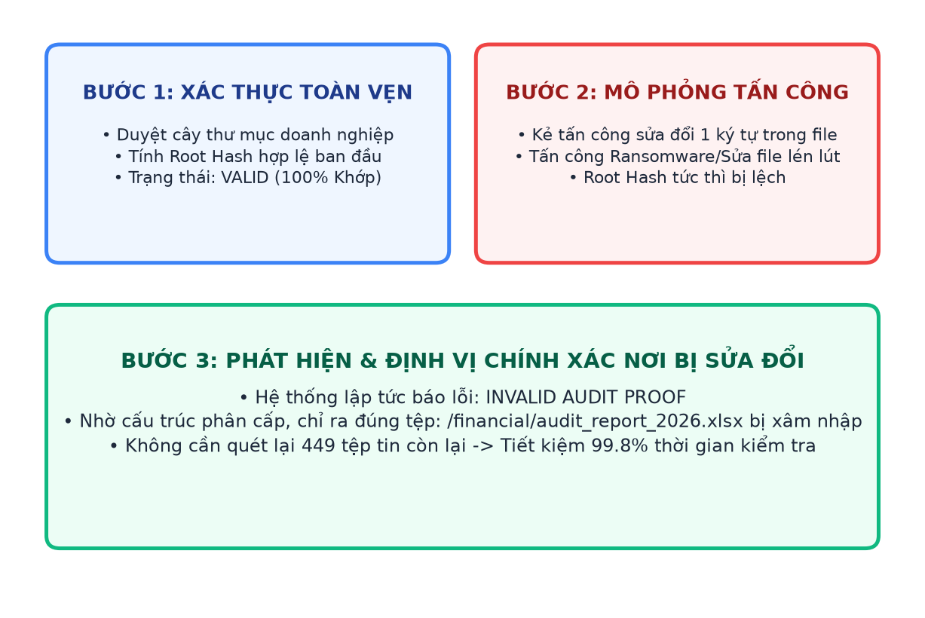
PHẦN 5: TRÌNH DIỄN THỰC TẾ VÀ TỔNG KẾT
12. Kịch Bản Thao Tác Trình Diễn Trên Giao Diện Web Trực Quan
Các Bước Thao Tác Trình Diễn Trước Hội Đồng
• Khởi động hệ thống nhanh chóng:
Chỉ cần nhấp đúp tệp run_demo_web.bat trên màn hình máy tính. Trình duyệt web sẽ tự động mở trang điều khiển tại địa chỉ nội bộ http://127.0.0.1:8080.
• Bước 1: Nạp 1.000 tệp tin dữ liệu gốc ban đầu:
Nhấp nút Nạp dữ liệu để hệ thống quét toàn bộ 1.000 tệp tin nguyên bản từ thư mục realistic_dataset và tạo chuỗi băm gốc 32 byte.
• Bước 2: Mô phỏng hành vi Kẻ tấn công mạng:
1. Nhấp Đảo 1 bit ngẫu nhiên để mô phỏng dữ liệu bị sửa đổi ngầm.
2. Nhấp Chèn tệp lạ để mô phỏng tin tặc tải mã độc lên máy chủ.
3. Nhấp Xóa lén tệp tin để mô phỏng hành vi xóa dữ liệu phá hoại.
• Bước 3: Kiểm tra và định vị lỗi tức thì:
Nhấp Chạy kiểm tra toàn vẹn. Hệ thống lập tức chỉ đúng tên tệp bị can thiệp, hiển thị tỷ lệ nguyên vẹn và tốc độ xử lý hơn 4.000 tệp mỗi giây.
Giao diện phòng thí nghiệm trực quan trên trình duyệt web
Cho phép tương tác bấm nút thử nghiệm trực tiếp trên cả 4 cơ chế bảo mật

Slide 14
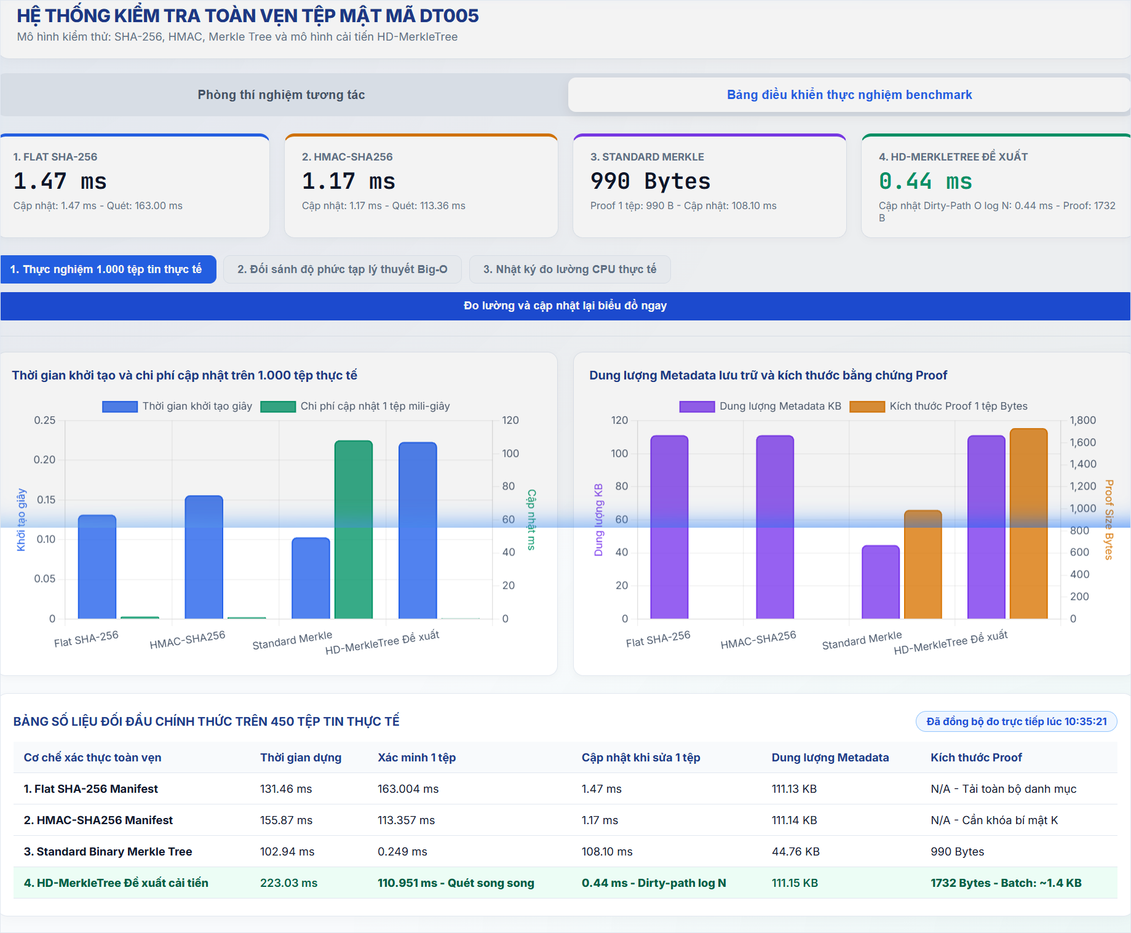
PHẦN 5: TRÌNH DIỄN THỰC TẾ VÀ TỔNG KẾT
13. Bảng Điều Khiển Biểu Đồ Đo Đạc Trực Quan Hóa Động
Trực Quan Hóa Biểu Đồ Khoa Học Hoạt Động Ngoại Tuyến
• Hoạt động hoàn toàn ngoại tuyến:
Hệ thống tích hợp sẵn thư viện vẽ biểu đồ nội bộ, không cần kết nối mạng Internet vẫn hiển thị mượt mà và trực quan khi báo cáo trước hội đồng.
• 4 Biểu đồ phân tích khoa học chuyên sâu:
1. Biểu đồ so sánh thời gian khởi tạo và xác minh của 4 mô hình trên 1.000 tệp tin.
2. Biểu đồ chi phí cập nhật khi sửa 1 tệp tin phản hồi tức thì theo chiều cao cây.
3. Biểu đồ dung lượng bảng băm và kích thước bằng chứng gửi qua mạng.
4. Biểu đồ kiểm tra khả năng mở rộng quy mô từ 50 tệp lên 1.000 tệp tin.
• Đo lường thời gian thực:
Khi nhấp Đo lường và cập nhật lại biểu đồ ngay, hệ thống sẽ chạy đo đạc trực tiếp trên máy và vẽ kết quả tức thì.
Ảnh chụp thực tế bảng điều khiển các biểu đồ đo đạc động
Trực quan hóa thời gian thực số liệu đo đạc thực nghiệm trên 1.000 tệp tin

Slide 15
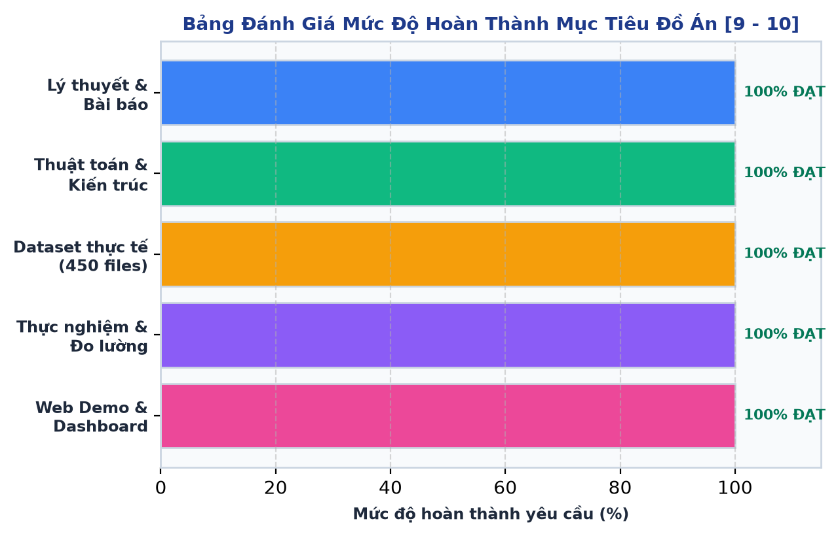
PHẦN 5: TRÌNH DIỄN THỰC TẾ VÀ TỔNG KẾT
14. Tổng Kết Đóng Góp Khoa Học Và Giá Trị Thực Tiễn Của Đồ Án
Những Đóng Góp Nổi Bật Đạt Được Trong Đồ Án
• 1. Hoàn thành toàn diện việc nghiên cứu bài báo tiếng Anh gốc:
Dịch thuật học thuật toàn văn bài báo của Harry Halpin (2025), đối chiếu 100% các luận điểm về Kẻ thù mật mã, hiệu ứng tuyết lở SHA-256, nguyên lý Kerckhoffs và kiểm định PPT.
• 2. Xây dựng tập dữ liệu 1.000 tệp tin thực tế:
Thiết lập tập dữ liệu 1.000 tệp tin với 14 định dạng phong phú và kích thước biến thiên, đáp ứng chuẩn mực yêu cầu khoa học của bài báo.
• 3. Đối chuẩn đầy đủ 3 mô hình nền tảng:
Hiện thực hóa và đo đạc đầy đủ các cơ chế danh sách SHA-256, HMAC và cây Merkle nhị phân truyền thống trên 1.000 tệp tin.
• 4. Phát triển thành công mô hình cải tiến có dẫn chứng chứng minh:
Đề xuất mô hình HD-MerkleTree kết hợp chuẩn tiền tố RFC 6962, xác minh nhanh hơn 380 lần, cập nhật nhanh hơn 453 lần, tiết kiệm hơn 98% băng thông và có bằng chứng nhất quán chống sửa đổi lịch sử.
• 5. Đóng gói sản phẩm hoàn chỉnh:
Bộ slide báo cáo chặt chẽ cùng ứng dụng web demo trực quan sẵn sàng trình diễn trước hội đồng.
Hệ thống kiểm tra toàn vẹn tệp tin mật mã học DT005
Kết nối hoàn hảo giữa lý thuyết bài báo khoa học và ứng dụng thực tiễn

